Slide 1
Entidade Coordenadora do Sistema de Gestão Ambiental e dos Recursos Hídricos do Estado do Paraná.

Slide 2
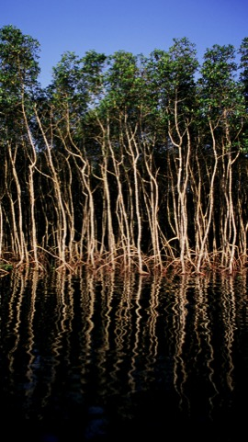
COORDINATIONS
Le Secrétariat possède cinq Coordinations:
Coordination des Ressources Hydriques et Atmosphériques – CRHA
Coordination de la Biodiversité et des Forêts – CBIO
Coordination des Résidus Solides – CRES
Coordination du Changement Climatique – CMC
Coordination de l’Éducation Environnementale – CEA

Slide 3
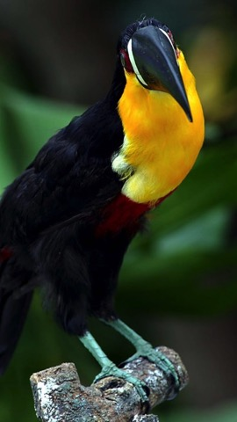
INSTITUTIONS ASSOCIÉES
Le Secrétariat travaille em partenariat avec quatre institutions:
Institut de l’Environnement du Paraná – IAP
Institut des Terres, de la Cartographie et de Géosciences – ITCG
Institut des Eaux du Paraná – AGUASPARANÁ
Service Géologique du Paraná – MINEROPAR

Slide 4
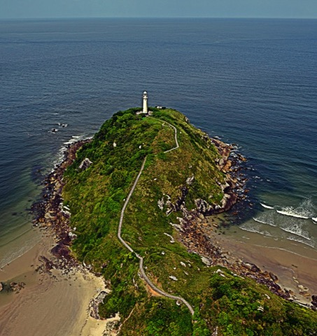
INSTITUTIONS ASSOCIÉES
INSTITUT DE L’ENVIRONNEMENT DU PARANÁ - IAP
Responsable du contrôle de la législation et des autorisations environnementales, il exerce le pouvoir de police administrative de l’environnement. L’IAP est également en charge des actions de protection, de préservation, de conservation et de sauvegarde du patrimoine environnemental du territoire de l’Etat.
On compte 68 unités de conservation sous sa responsabilité.

Slide 5
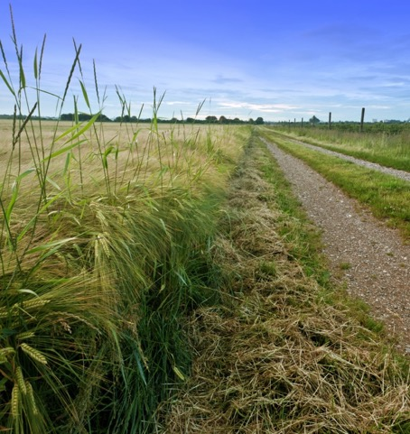
INSTITUTIONS ASSOCIÉES
INSTITUT DES TERRES, DE LA CARTOGRAPHIE ET DE GEOSCIENCES - ITCG
Responsable de l’exécution de la politique foncière du Paraná, ayant pour objectif le développement rural de l’État, l’exécution des travaux cartographiques, l´élaboration du cadastre teritorial rural et des statistiques immobilières, ainsi que des études foncières, agraires et de géoscience..

Slide 6
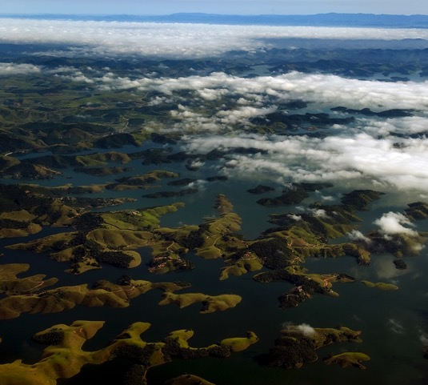
INSTITUTIONS ASSOCIÉES
INSTITUT DES EAUX DU PARANÁ
Responsable du contrôle de l’usage de l’eau, du développement d’instruments de gestion des ressources hydriques et de l’exécution de projets techniques de protection des aspects quantitatif et qualitatifsdes eaux.

Slide 7
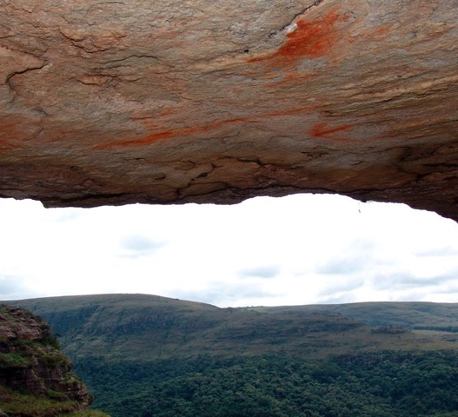
INSTITUTIONS ASSOCIÉES
SERVICE GEOLOGIQUE DU PARANÁ - MINEROPAR
Responsable de l’éxecution des activités géologiques ressortissant de la compétence de l’Etat, comme la production de données utiles pour la planification, la gestion et l’occupation de l’espace, en particulier par les industries extractives.

Slide 8
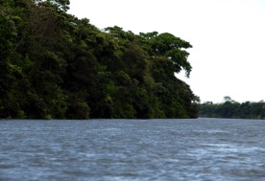
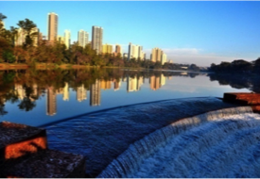
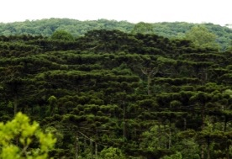
PRINCIPAUX PROJETS
Revitalisation du fleuve Iguaçu
Modernisation des autorisations environnementales
Reforestation
Dépolution e conservation des nappes phréatiques du fleuve Iguaçu
Décentralisation des autorisations et implantation du Système de Gestion Environnementale
Promovotion et restauration de la couverture forestière

Slide 9
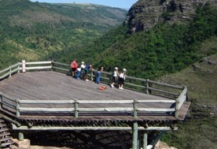
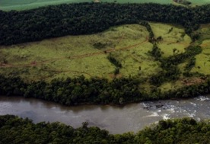
PRINCIPAUX PROJETS
Parcs du Paraná
Faire connaître pour mieux conserver
Rémunération des services environnementaux
Timbre CLIMA PARANÁ
Rémunérer les propriétaires participant à la préservation des eaux et à la Réserve du patrimoine public naturel – RPPN
Calculer l’empreinte carbone, réduire les émissions, gagner en compétitivité économique
Adopter des modèles de gestion des parcs avec des infrastructures de réception et d’écotourisme

Slide 10
Ricardo Soavinski
Secretaire d’État de l’Environnement et des Ressources Hydriques
ricardo.js@sema.pr.gov.br
(41) 3304-7855
MERCI

